Slide 1
배열
자바프로그래밍1_9주
신미영

Slide 2
열거 타입
한정된 값만을 갖는 데이터 타입
한정된 값은 열거 상수(Enumeration Constant)로 정의
열거 타입 선언
파일 이름과 동일한 이름으로 다음과 같이 선언 (첫 글자 대문자)
public enum 열거타입 이름 { …… }
한정된 값인 열거 상수 정의
열거 상수 이름은 관례적으로 모두 대문자로 작성
public enum Week { MON, TUE, WED, THU, FRI, SAT, SUN }
다른 단어가 결합된 이름일 경우 관례적으로 밑줄( _ )로 연결
public enum Result { LOGIN_SUCCESS, LOGIN_FAILED}

Slide 3
열거 타입
열거 타입 변수
열거 타입 변수 선언
Week today;
열거 상수 값 저장 - 열거 타입 변수 값은 열거 상수 중 하나
today = Week.TUE;
열거 타입 변수는 참조 타입
열거 타입 변수는 참조 타입이므로 null 값 저장 가능
today = null;

Slide 4
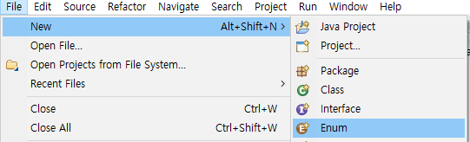
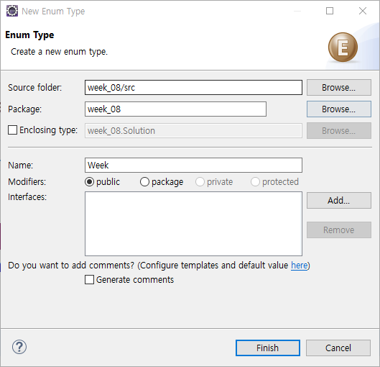

열거 타입 사용 예
//하나의 소스 파일에 열거 타입을 함께 선언 enum Result { LOGIN_SUCCESS, LOGIN_FAILED } public static void main(String[] args) { Scanner in=new Scanner(System.in); int pass=1234; Result result=null; System.out.print("Pass >> "); int answer = in.nextInt(); if(answer == pass) result = Result.LOGIN_SUCCESS; else result = Result.LOGIN_FAILED; System.out.println(result); }
public enum Result { //Result.java
LOGIN_SUCCESS, LOGIN_FAILED
}
이클립스에서 열거 타입 생성
//패스워드 처리 public static void main(String[] args) { Scanner in=new Scanner(System.in); int pass=1234; Result result=null; System.out.print("Pass >> "); int answer = in.nextInt(); if(answer == pass) result = Result.LOGIN_SUCCESS; else result = Result.LOGIN_FAILED; System.out.println(result); }
열거 타입을 저장한 패키지 입력
열거 타입 이름 입력

Slide 5
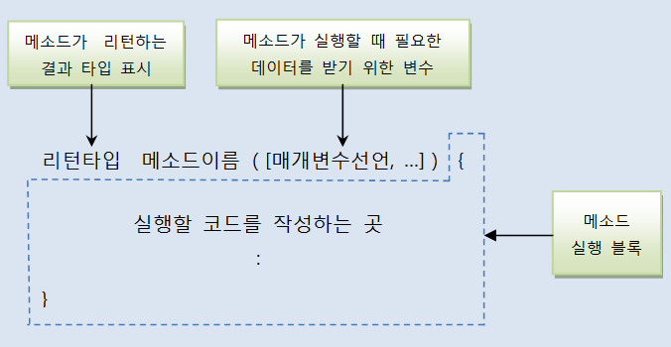
메소드
개념
필요한 입력을 받아 원하는 어떤 기능을 수행한 후 결과를 반환(return)
프로그램에서 원하는 특정한 작업을 수행하도록 작성 된 코드
자바의 모든 메소드는 반드시 클래스 안에 있어야 함(캡슐화 원칙)
메소드 선언
선언부와 실행 블록으로 구성
접근 지정자
public. private,
Protected
디폴트(접근 지정자 생략된 경우)

Slide 6
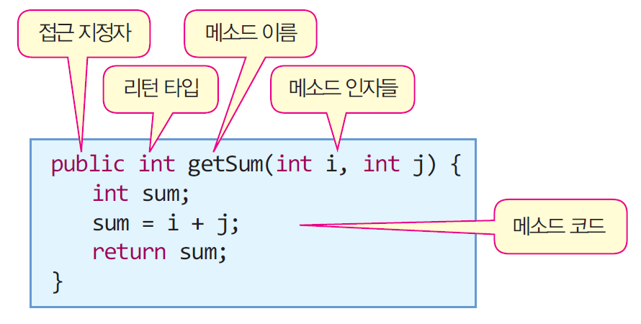
메소드
메소드 이름
식별자 규칙에 맞게 작성
관례적으로 소문자로 작성, 서로 다른 단어가 혼합된 경우 뒤 이어 오는 단어의 첫 글자는 대문자
예: run(), startEngine(), getScore()….
선언된 메소드는 메소드 호출을 통해 실행
getSum() 메소드 호출 문장
System.out.println(getSum(4,5));
인수(또는 실 매개변수)
매개변수로 전달하는 값
메소드 호출 시 ()안에 작성
없으면 빈 괄호
매개변수(또는 형식매개벼수)

Slide 7
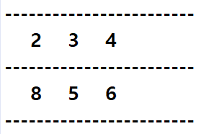
메소드 사용 예 1 – 강의 내용 1
print() 메소드
“--------------------------“문자열 출력
매개변수와 반환값 없음
int [][] array={{2,3,4}, {8,5,6}};
메소드 반환값이 없으면 반드시 void를
메소드 이름 앞에 작성

Slide 8
메소드 사용 예 2 – 강의 내용 2
array_print() 메소드
매개변수로 받은 배열 원소 출력
반환값 없음
String[] card = {"Clubs", "Diamonds", "Hearts", "Spades"};
실매개변수와 형식매개변수의 자료형과 개수는 반드시 일치

Slide 9
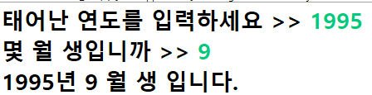
메소드 사용 예 3 – 강의 내용 3
digit_input() 메소드
메소드에서 입력 받은 정수를 반환
프롬프트 문자열을 매개변수로 받는다
return
반환값이 있으면 반드시 사용
반환값을 전달하는 목적과 함께 메소드 작업 종료
반환값과 메소드 반환 타입 반드시 일치
return 형식
return;
return 34;
return a*20;
return method();

Slide 10
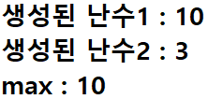
메소드 사용 예 4 – 강의 내용 4
big() 메소드
두 개의 정수를 매개변수로 받아 큰 값을 반환
값을 매개변수로 전달

Slide 11
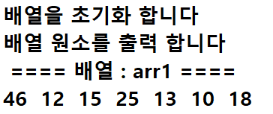
메소드 사용 예 5 – 강의 내용 5
init_array() 메소드
매개변수로 받은 배열 초기화
참조를 매개변수로 전달
반환값 없음

